Slide 1


Стратегія розвитку Волинської області на період до 2020 року
Комунальний заклад «Луцька ЗОШ І-ІІ ступенів №11 – колегіум Луцької міської ради»

Slide 2
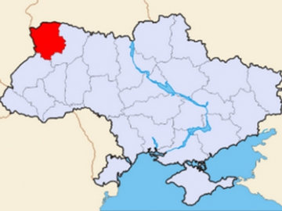
Волинь багата на неоціненні скарби природи та має потужний інтелектуальний потенціал громад. За Волинською областю майбутнє! Вона наділена потужним потенціалом і сьогодні зберегла те, що дає їй поштовх до розвитку.
Реалізація Стратегії, завдяки об’єднанню зусиль та ресурсів територіальних громад, бізнесу, науковців, усіх мешканців Волині, забезпечить прискорення темпів розвитку області, підвищить її конкурентну спроможність.
Тільки спільна робота дозволить реалізувати програму, спрямовану на забезпечення добробуту і процвітання області!

Slide 3

Основні напрямки розвитку
1. Промислові потужності Волині.
2. Волинь – потужна аграрна громада.
3. Волинь – лідер переробної галузі.
4. Волинь – центр ювелірного мистецтва.
5. Волинь – осередок легкої промисловості і моди.
6. Волинь – центр культури і мистецтв.
7. Волинь – спортивний осередок.
8. Волинь – курорт і туристична перлина України.
9. Волинь – екологічно чиста територія.
10. Науковий прорив Волині.
11. Транспорт та зв’язок.
12. Підвищення енергонезалежності із застосуванням альтернативних та нетрадиційних джерел енергії.
13. Соціальний захист населення.

Slide 4
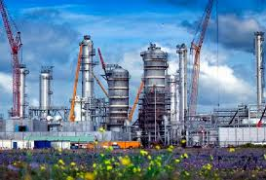
Промислові потужності Волині
Для розвитку промисловості на Волині необхідно:
Залучити інвестиції для розвитку існуючих та побудови нових промислових підприємств.
Звернути увагу на ефективність роботи існуючих підприємств, сприяти підвищенню кваліфікації керівного та менеджерського складу цих фірм.
Допомогти налагодити зв’язки з закордонними партнерами для експорту продукції.

Slide 5

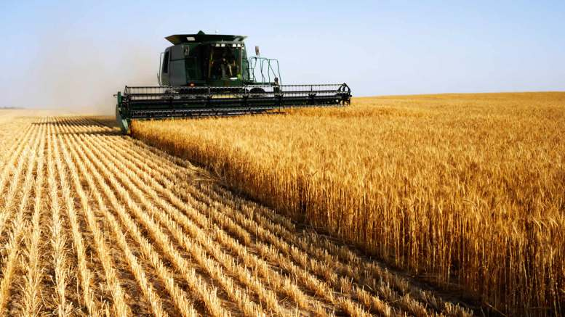
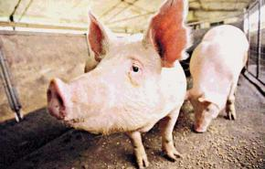

Волинь – потужна аграрна громада
Спрямувати розвиток галузі згідно з особливостями природних ресурсів Волині
Свинарство та ВРХ
В нашій області є великий потенціал для розвитку цієї галузі.
Садівництво. Вирощування малини, смородини, йошти – один із перспективних напрямків сільського господарства.

Slide 6
Волинь – лідер переробної галузі
Харчова промисловість представлена більш ніж 50 промисловими підприємствами, флагманами даної галузі були і залишаються такі підприємства як Горохівський, Гнідавський, Володимир-Волинський цукрові заводи.
В області масово люди здають ягоди, гриби, горіхи іноземним переробникам. Тому необхідно:
Побудувати переробні комплекси та приміщення для зберігання ягід, овочів та фруктів безпосередньо біля фермерських господарств
Побудувати льонокомбінат
Продавати не сировину, а готовий продукт

Slide 7
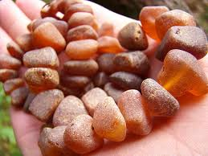
Необхідно навести порядок у використанні надр області – створити КЗ по видобуванню бурштину, оскільки надра області належать усім її мешканцям, а не окремим людям! Побудувати ювелірний завод!
Волинь – центр ювелірного мистецтва

Slide 8

Легка промисловість - один з найстаріших видів діяльності області, на підприємствах якого працює 1,9 тисяч осіб, або майже 5 відсотків зайнятих в промисловості області.
Волинь – осередок легкої промисловості і моди
Заходи необхідні для розвитку галузі:
Відкриття льонокомбінату в північних районах
Створення асоціації підприємств легкої промисловості Волині
Влаштування показів, модних днів із запрошенням провідних модельєрів України і Світу

Slide 9
Волинь – центр культури і мистецтва
Для організації дозвілля та підвищення культурного рівня необхідно :
Створення центрів культури
Відновлення парків культури і відпочинку
Введення штрафів за асоціальну поведінку та засмічення територій
Проведення фестивалів, конкурсів, концертів, залучення ЗМІ для їх популяризації
Відкриття кінотеатрів

Slide 10
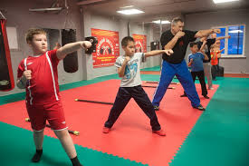
Волинь – спортивний осередок
За рахунок коштів державного бюджету фінансуються:
державні програми підготовки резерву та складу національних команд та забезпечення їх участі у змаганнях державного і міжнародного значення;
державні програми з інвалідного спорту та реабілітації;
державні програми фізкультурно-спортивної спрямованості. За рахунок коштів місцевих бюджетів фінансуються видатки державних програм розвитку фізичної культури і спорту: утримання та навчально-тренувальна робота дитячо-юнацьких спортивних шкіл усіх типів.

Slide 11

1. У дитячих будинках, інтернатах є тільки 2-3 уроки в тиждень фізкультури, а багато з них хотіли б займатися наприклад боксом, айкідо чи футболом.
2. Із сьогоднішніми зарплатами батькам вистачає грошей лише на харчування та оплату комунальних послуг, а секцій безкоштовних майже немає.
3. Малозабезпечені та багатодітні сім’ї також не мають змоги віддати своїх дітей до спортивної секції.
Волинь – спортивний осередок
АЛЕ:
Що необхідно зробити:
Сприяти створенню «Благодійних фондів громад» для фінансування секцій
Популяризувати спорт і фізичну культуру серед підлітків та молоді: відкриття секцій(безкоштовних), зустрічі з відомими спортсменами в школах
Проведення масових фізкультурних міроприємств: кросів, туристичних зльотів, легкоатлетичних сборів, стартів надій

Slide 12
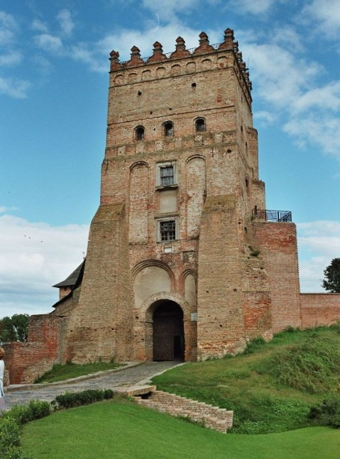

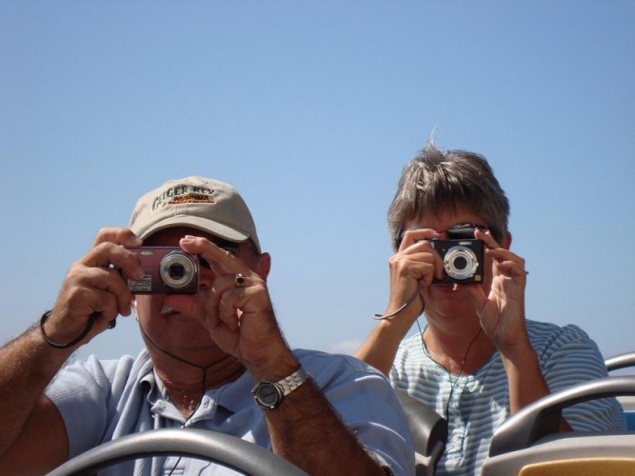
Волинь має великий рекреаційно-туристичний потенціал, розвитку якого сприяють лікувальні грязі, джерела мінеральних вод, фітолікувальні запаси, численні пам'ятники археології, архітектури і паркового мистецтва.
Волинь – курорт і туристична перлина України
Але про нашу область мало хто знає. Щоб виправити цю ситуацію потрібно:
1. Запрошувати іноземців до нас на екскурсії.
2. Розробити програму культурних обмінів, щоб волиняни також більше знали про світ.
3. Потрібно, щоб до нас приїжджали видатні люди із світовим іменем.
4. Розвиток санаторно-курортних зон.
5. Розвиток зеленого туризму.
6. Розробка туристичних маршрутів.
7. Відновлення пам’яток архітектури.
8. Створення (знахідка) легенд та цікавих історій нашого краю,щоб зробити його привабливим для екскурсій.

Slide 13
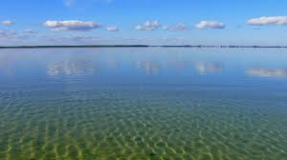
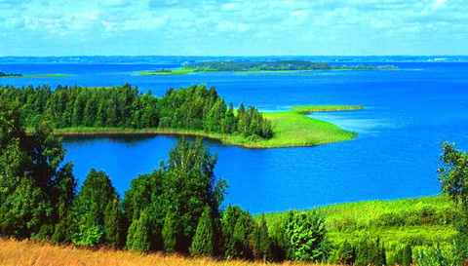
Природа Волинського краю дійсно казкова, її прикрасою стали 220 великих і малих озер.
Озера, річки, ліси, лікувальні грязі, мінеральні води, полювання, рибальство створюють всі необхідні передумови для розвитку індустрії туризму, повноцінного відпочинку і оздоровлення населення.
Волинь – екологічно чиста територія
Необхідні заходи:
1. Побудова заводу по переробці відходів.
2. Роздільне збирання відходів.
3. Влаштування цивілізованих умов (водовідведення, каналізації) на озерах Волині.
4. Влаштування вивозу сміття в усіх селах та містах Волині.

Slide 14
Науковий прорив Волині
Розвиток університетів Волині, створення студмістечок, розвиток міжнародного співробітництва .
Впровадження новітніх методів освіти через кейси та проекти. Можливо запровадити в середній школі Фінську систему , яка є на сьогодні досить успішною.
Оснащення шкільних фахових кабінетів
Оснащення школи технікою(мультимедійні комплекси, комп’ютери).

Slide 15
На сьогодні існує проблема відсутності телевізійного сигналу у більш ніж 35 % населення Волинської області. Маневицький, Ратнівський, Камінь-Каширський, Любомський і Ківерцівський район.
Люди змушені купувати супутникові тарілки, щоб не бути відрізаними від світу.
Щоб вирішити цю проблему потрібно:
- Встановити більше цифрових станцій.
- Перерозподілити певний відсоток частот для того, щоб забезпечити всю територію Волинської області телебаченням .
Транспорт та зв’язок

Slide 16
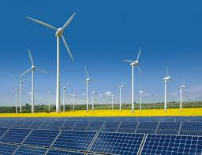

Майже всі альтернативні джерела енергії можуть бути застосовані в умовах Волинської області, деякі з них – у комплексі з іншими заходами. На жаль, рівень впровадження альтернативних джерел енергії не є високим. Його стримують велика вартість інвестицій, низький рівень обізнаності споживачів, та достатньо висока вартість кредитів.
Неоціненну роль у реформуванні сфери енергоефективності відіграє підтримка міжнародної спільноти.
Необхідно залучити інвестиції, щоб оновити застаріле обладнання котелень і заощаджувати кошти обласного бюджету та гроші волинян.
Підвищення енергонезалежності із застосуванням альтернативних та нетрадиційних джерел енергії
Енергонезалежність – це не лише способи отримання альтернативних джерел енергії, але й економне, продумане використання усіх ресурсів та виконання певних заходів.

Slide 17


Державна підтримка верств населення, які можуть зазнавати негативного впливу ринкових процесів, з метою забезпечення відповідного життєвого рівня
Соціальний захист населення
Ніхто, крім держави, не може законодавче захистити життя людей від можливого безробіття, фінансової скрути, зубожіння.
Необхідність соціального страхування обумовлена потребою у формуванні таких соціальних фондів, за рахунок яких працездатним громадянам можна було б гарантувати їхнє фінансове забезпечення у разі тимчасової втрати працездатності або втрати роботи.

Slide 18

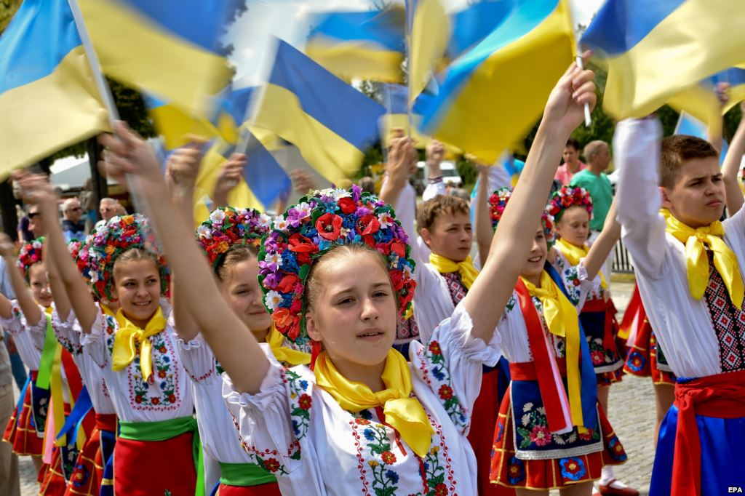
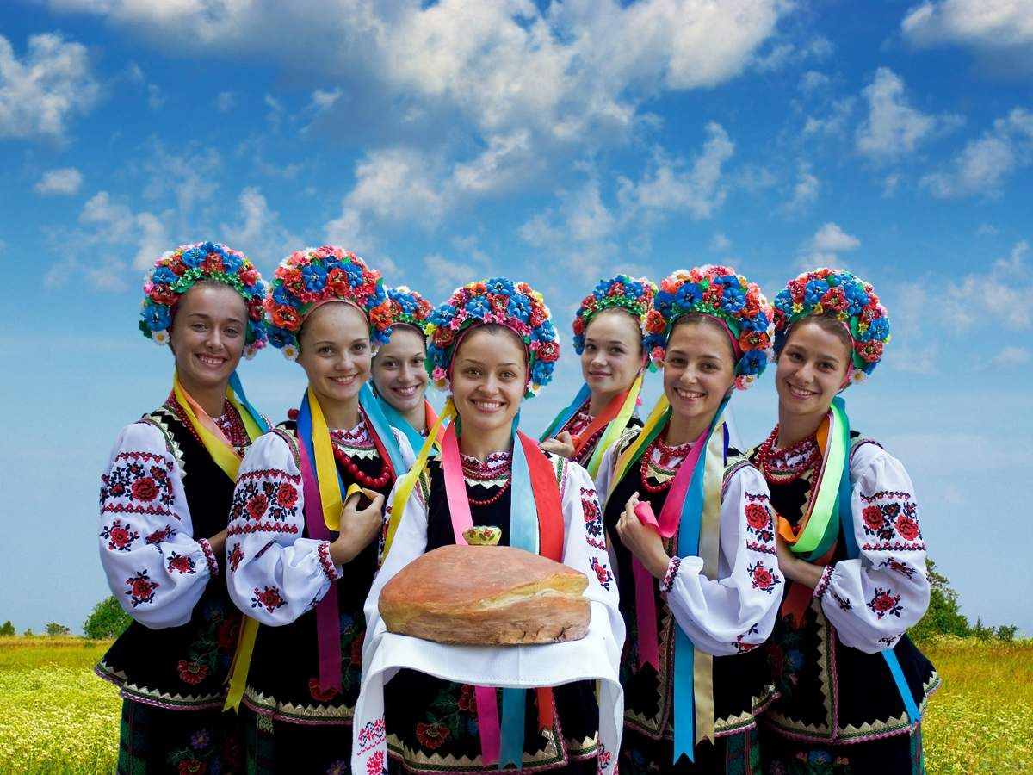
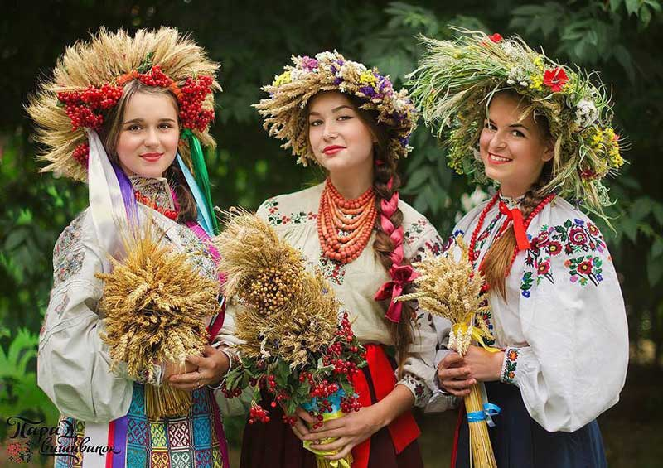
На жаль, Волинь має ще багато проблем, але я впевнена, що ми все вирішимо, тому що ми, українці, сильна нація!!!

